Slide 1
SPRINTSTREAM

Slide 2
CSAPATMUNKA

Slide 3
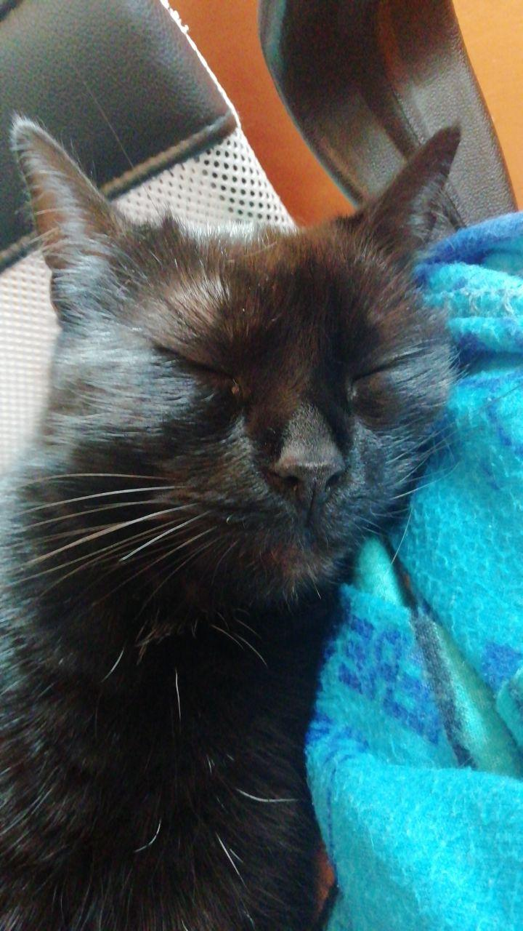
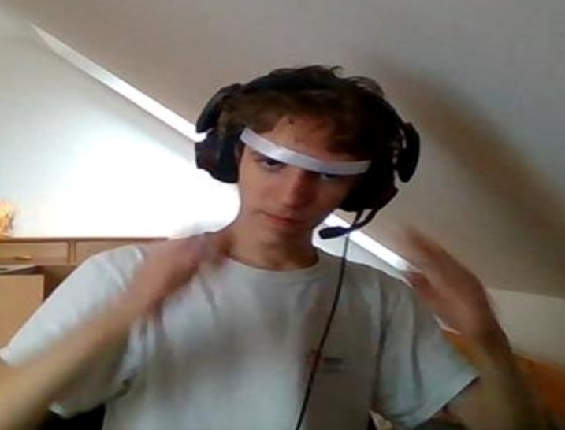
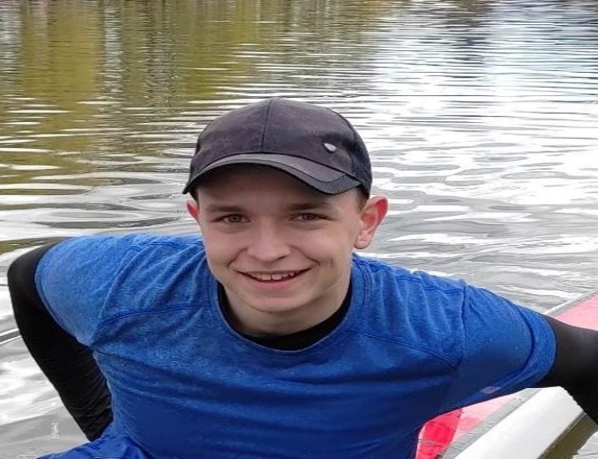
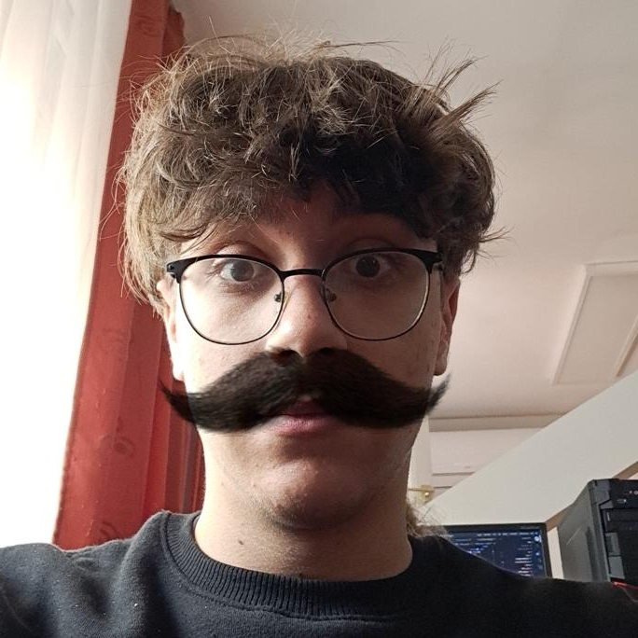
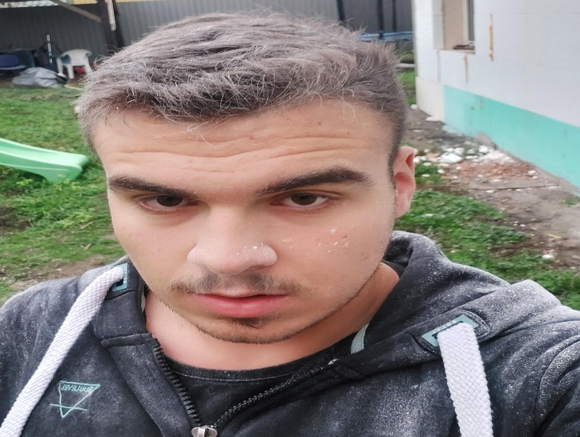
FEJLESZTŐCSAPAT
Császár András
Csóka András
Kővágó Levente
Kulimák Máté
Tátrai Dominik

Slide 4



SZOFTVEREK

Slide 5
A PROJEKT

Slide 6
Sprint retrospektív,
PowerPoint elkészítése
MEGVALÓSÍTÁS
Projektötlet
kitalálása
Sprintek megtervezése
Grafikustervek
elkészítése
Az oldal elkészítése

Slide 7
Sprint retrospektív,
PowerPoint elkészítése
MEGVALÓSÍTÁS
Projektötlet
kitalálása
Sprintek megtervezése
Grafikustervek
elkészítése
Az oldal elkészítése

Slide 8
Sprint retrospektív,
PowerPoint elkészítése
Projektötlet
kitalálása
MEGVALÓSÍTÁS
Sprintek megtervezése
Grafikustervek
elkészítése
Az oldal elkészítése

Slide 9
Sprint retrospektív,
PowerPoint elkészítése
Projektötlet
kitalálása
Sprintek megtervezése
MEGVALÓSÍTÁS
Grafikustervek
elkészítése
Az oldal elkészítése

Slide 10
Sprint retrospektív,
PowerPoint elkészítése
Projektötlet
kitalálása
Sprintek megtervezése
Grafikustervek
elkészítése
MEGVALÓSÍTÁS
Az oldal elkészítése

Slide 11
CÉLUNK

Slide 12
KÖSZÖNJÜK A FIGYELMET!

